Slide 1
三极管和门电路特性测试
浙江大学电工电子教学中心 张德华

Slide 2
实验目的
掌握半导体三极管特性测试
掌握门电路电气特性测试
熟悉MULTISIM电路仿真软件的使用

Slide 3
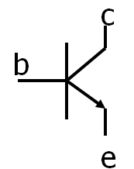
晶体三极管工作状态
三端器件
NPN型和PNP型
2个PN结4种状态组合
发射结 | 集电结 | 工作状态
反偏 | 反偏 | 截止
反偏 | 正偏 | 倒置
正偏 | 反偏 | 放大
正偏 | 正偏 | 饱和
c
b
e

Slide 4
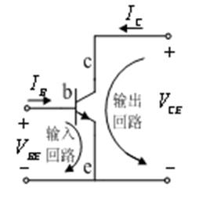

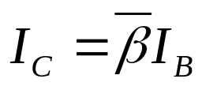


晶体三极管工作状态判别
发射结偏置状态决定三极管工作状态
发射结反偏， I_{B}等于0，截止状态
发射结正偏，I_{B}不等于0，导通
放大状态
饱和（放大过头）V_{CE} =V_{CES}

Slide 5


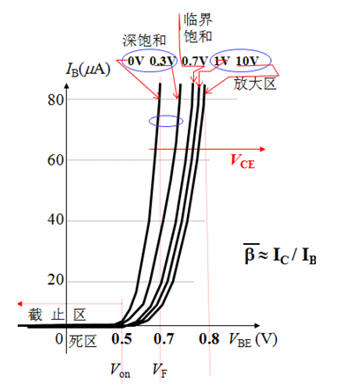
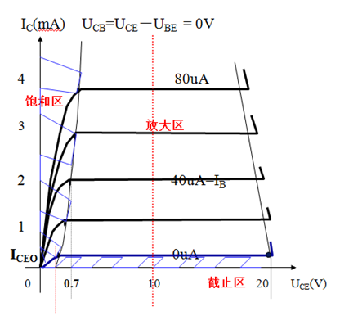
晶体三极管的输入和输出回路伏安特性

Slide 6
晶体三极管的特性参数
I_{CM}：集电极最大允许电流
h_{FE}：共发射极接法电流放大系数．也称直流β
P_{CM}：集电极最大允许功率损耗
V_{CEO}：基极开路：集电极—发射极之间的电压
V_{CBO}：发射极开路：集电极—基极之间的电压
V_{EBO}：集电极开路：发电极—基极之间的电压
V_{BEon}：基极—集电极开路电压。
V_{CEsat}：集电极—发射极之间的饱和压降。
V_{BEsat}：基极—发射极之间的饱和压降。
I_{CBO}：发射极开路，CB(集电结)之间的反向饱和电流。
I_{EBO}：发射极开路，EB之间的反向饱和电流。
T_{jM}：最大允许结温。
R_{T}：热阻

Slide 7
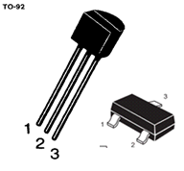
9013(NPN)和9012（PNP)的特性参数
普通低电压, 小电流硅管三极管
特性参数
h_{FE} : 64 ～ 202
集电极电流I_{c}：Max 500mA
集电极-基极电压V_{cbo}：40V
工作温度：-55℃ to +150℃
功率(W): 0.625
f_{T}(MHz): 150
主要用途
低噪声放大管
开关应用
射频放大

Slide 8
8050 NPN三极管的特性参数
开关型NPN硅管
特性参数
最大集电极电流(A): 0.5 A;
直流电流增益: 10 to 60;
功耗: 625 mW;
最大集电极－发射极电压（V_{CEO}）: 25;
频率: 150 KHz
PE8050 硅 NPN 30V 1.5A 1.1W
MC8050 硅 NPN 25V 700mA 200mW 150MHz
CS8050 硅 NPN 25V 1.5A f_{T}=190 *K
3DG8050 硅 NPN 25V 1.5A f_{T}=190 *K
2SC8050 硅 NPN 25V 1.5A f_{T}=190 *K

Slide 9
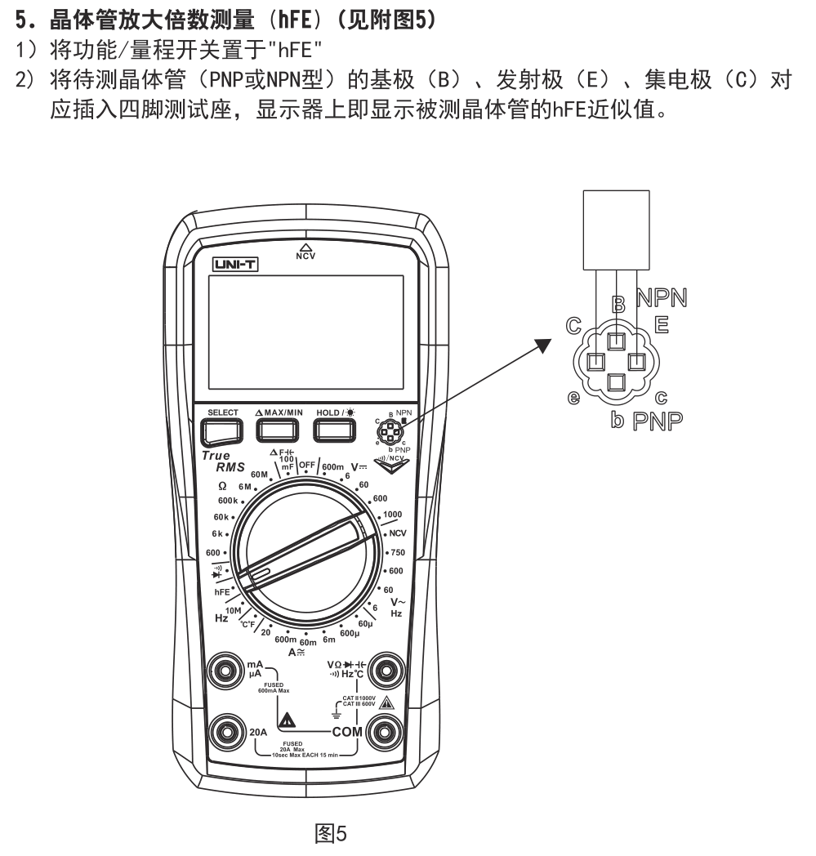
用万用表简单测试三极管
判断三极管的类型NPN或PNP?
判别E、B、C三极?
简单判别三极管是否损坏？
简单测量放大倍数

Slide 10
用万用表简单测试三极管
c
b
NPN
e
测试发射极
测试放大倍数
0.748
160
e
NPN
b
c
hFE
COM
V
COM
V

Slide 11
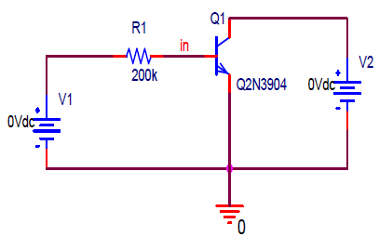
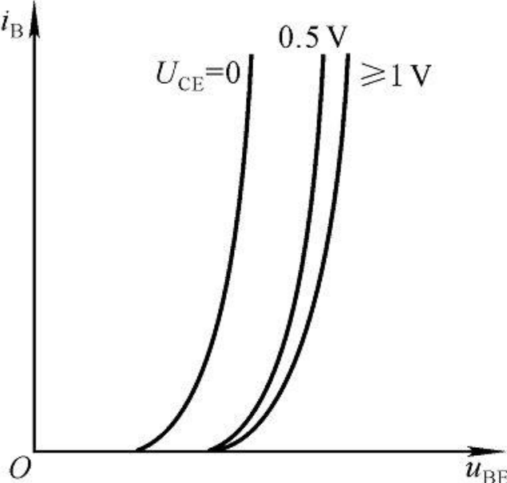
采用逐点法测量三极管输入VA特性
输入特性：固定V_{CE}下，I_{B}与V_{BE}的关系
输入特性测量的电路设计
调节V1，测量I_{B}
测量三种V_{CE}值0 ; 1V ; 5V条件下的输入特性

Slide 12
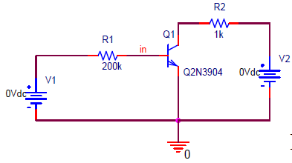
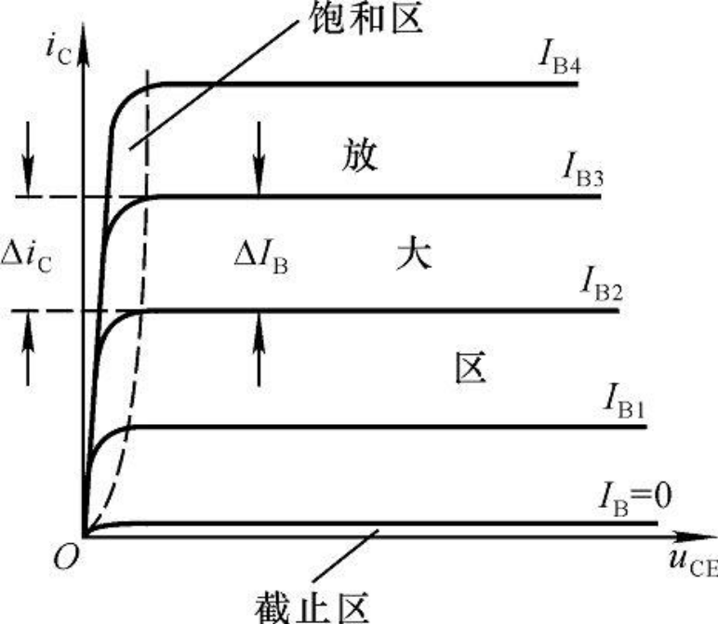
采用逐点法测量三极管输出VA特性
输出特性：固定I_{B} 下，I_{C}与V_{CE}的关系
输出特性测量的电路设计
设定V1，调节V2，测量I_{C}
测量I_{B} =2.5uA ; 5uA ; 7.5uA;10uA四种情况I_{C}与V_{CE}关系

Slide 13
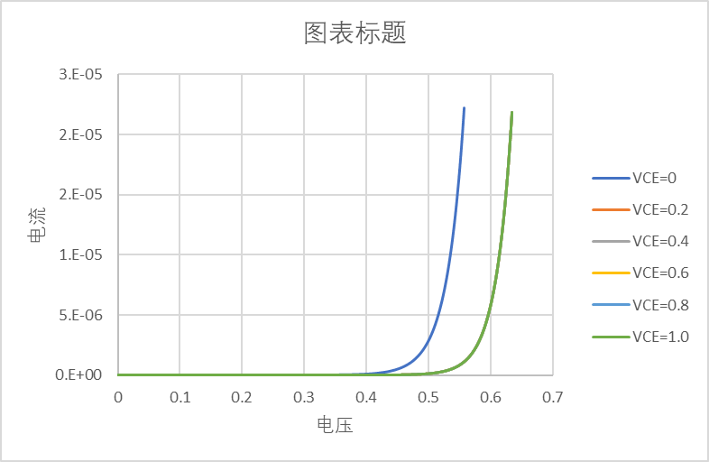
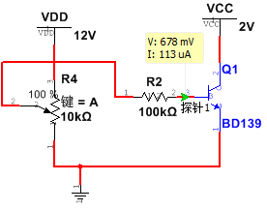
采用MULTISIM逐点仿真三极管输入VA特性
测量输入特性的电路设计
V_{CE}=2的输入特性

Slide 14
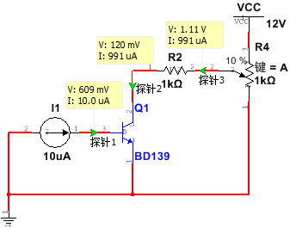
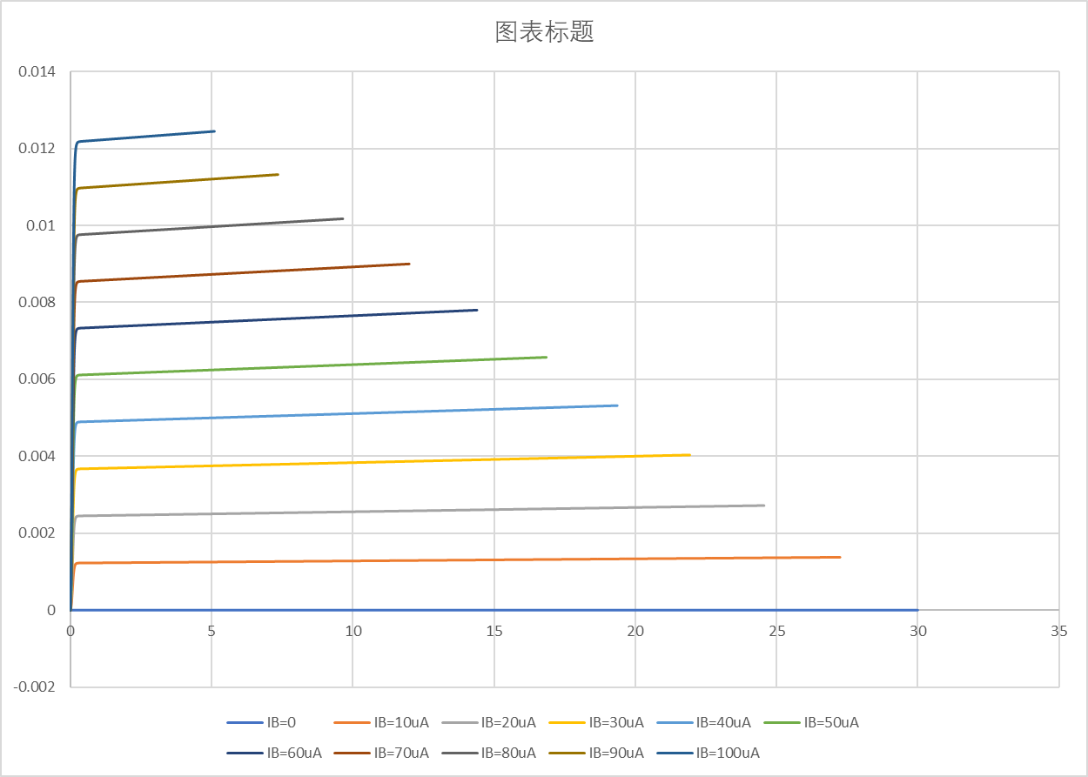
采用MULTISIM逐点仿真三极管输出VA特性
测量输出特性的电路设计
给定I_{B}调节R₄测量输出特性

Slide 15
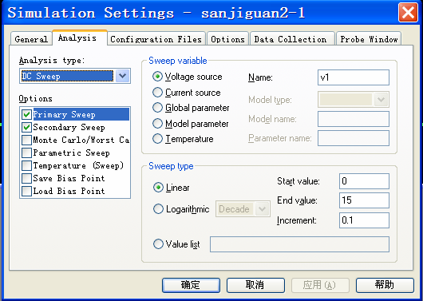
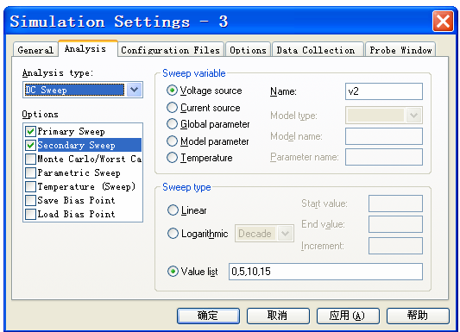

采用ORCAD扫描功能仿真三极管输入VA特性
测量输入特性电路设计
Primary Sweep设置
Secondny Sweep设置

Slide 16
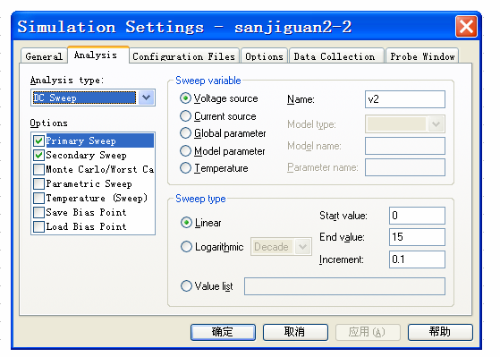
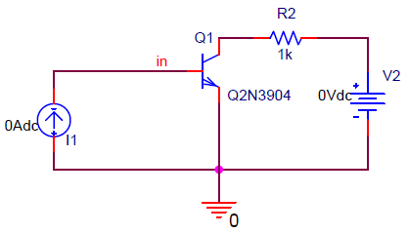
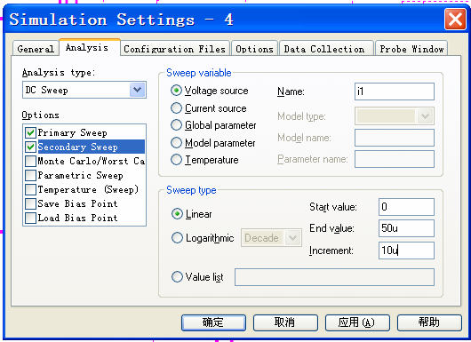

采用ORCAD扫描功能仿真三极管输出VA特性
测量输出特性电路设计
Primary Sweep设置
Secondny Sweep设置

Slide 17
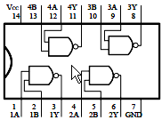
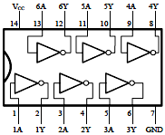
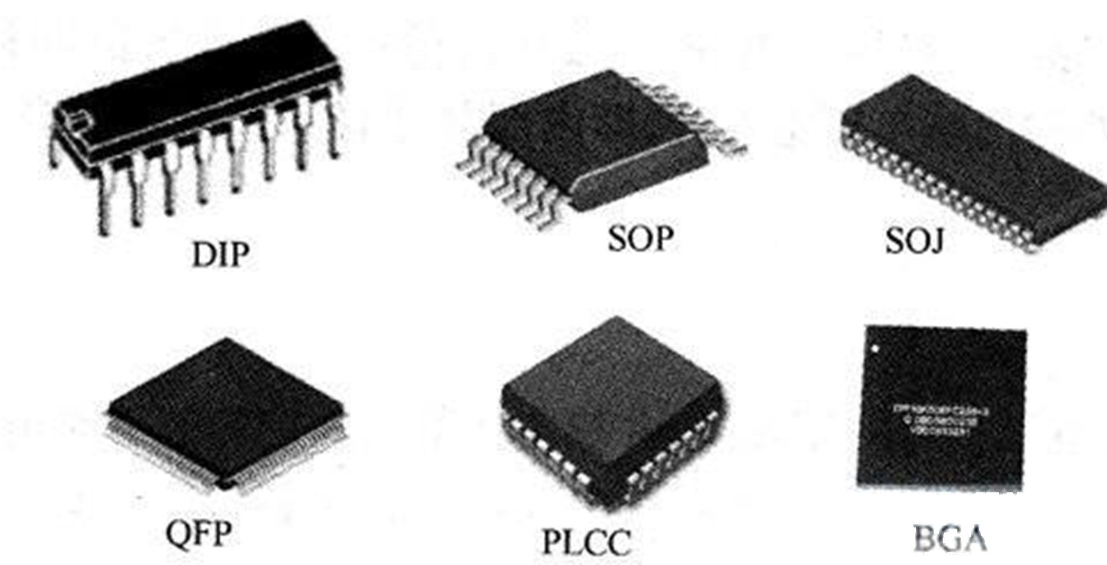
集成数字门电路
74LS00四-二输入与非门
74LS04六反相器

Slide 18
集成数字门电路的生产工艺与电气特性
门电路的生产工艺
TTL和CMOS两大系列
TTL门电源电压固定+5V
CMOS门电源电压0.75V~18V，典型+3.3V和+5V
门电路的电气特性
电平特性：高低电平标准，电压传输特性
电流特性：输出高、低电平时的负载能力
动态特性：开关速度

Slide 19
74LS00与非门的逻辑功能测量
TTL与非门的电平标准
低电平：0---0.4V
高电平：2.4---5V
TTL与非门功能测试
输入接数据开关
输 入 |  | 输 出
V_{A} | V_{B} | V_{Y}
输出接LED指示灯
测量与非门输入、输出电压值
将与非门输入输出电平值转换成逻辑，得到真值表

Slide 20
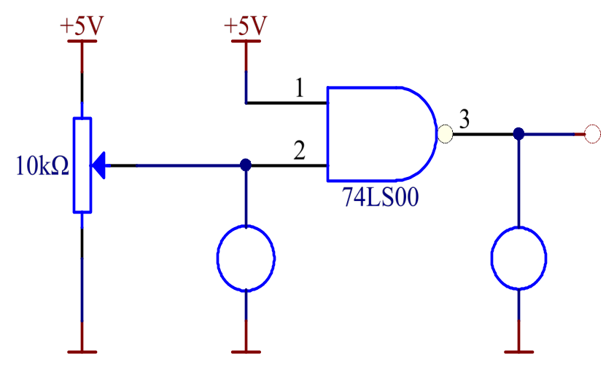
逐点法测量74LS00与非门的传输特性
测试电路设计
v_{O}
v_{I}
v_{O}
0
v_{I}
v_{I}(V) | 0 | 0.6 | 0.7 | 0.8 | 0.9 | 1.0 | 1.1 | 1.2 | 1.3 | 2.0 | 3.0 | 5.0
v_{O}(V)
调节电位器，使v_{I}在0~5V之间变化。用万用表测量，记录相应的输入电压v_{I}和输入电压v_{O}的值并填入表中，并在坐标系中画出电压传输特性。

Slide 21
扫描法测量74LS00与非门的传输特性
测试电路设计
+5V
&
示波器
信号源
信号源输出0V至4V变化的锯齿波电压
示波器双踪观察输入输出波形
示波器转换至XY模式，观察传输特性

Slide 22
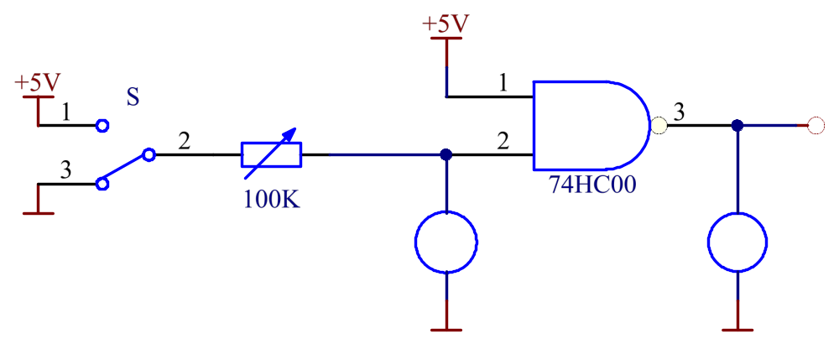
74LS00与非门输入电流测试
测试电路设计
S位置 | 接0V |  |  |  |  | 接+5V
R_{I}(Ω) | 51 | 510 | 1k | 10k | 100k | 51 | 510 | 1k | 10k | 100k
v_{I}(V)
v_{O}(V)
由上表得到低电平输入时的电流
由上表得到高电平输入时的电流

Slide 23
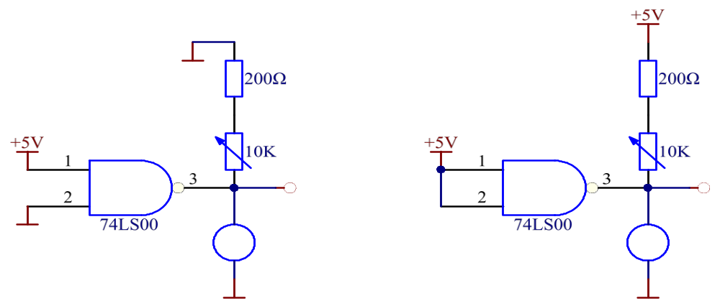
74LS00与非门输出负载电流测试
R_{L}
R_{L}
v_{O}/V
v_{O}
v_{O}
（a）输出高电平
（b）输出低电平
0
i_{O}/mA
74LS00 | 输出低电平 |  |  |  |  | 输出高电平
R_{I}(Ω) | ∞ | 10K | 2.2K | 470Ω | 220Ω | ∞ | 10K | 2.2K | 470Ω | 220Ω
v_{O}(V)
i_{O}(mA)
用万用表测试，将v_{O}随R_{L}变化的值填入表中，并计算出集成门电路的输出负载电流，在坐标系中画出输出端负载特性曲线。注意：每次测量电阻R_{L}的值时须断电，并将R_{L}两端中的任意一端从电路中断开，以免连接的电路影响电阻的测量值。

Slide 24
实验内容
（1）万用表测量三极管
判别三极管类型，E\B\C三极，测量放大倍数
测量V_{CE}=0 ; 1V ; 5V条件下的输入特性
测量I_{B} =2.5uA ; 5uA ; 7.5uA;10uA条件下输出特性
（2）用MULISIM仿真分析三极管特性
测量V_{CE}=0 ; 1V ; 5V条件下的输入特性
测量I_{B} =2.5uA ; 5uA ; 7.5uA;10uA条件输出特性
（3）测量与非门的逻辑功能
给定与非门输入高低电平组合，测量不同组合下的输入输出电压，并转换成真值表

Slide 25
（4）与非门传输特性测量
逐点输入直流电压，测量其传输特性
输入0至5V变化的电压，利用扫描法测量传输特性
（5）与非门输入电流测量
输入0、0.2V、0.4V低电平时的输入电流
输入2.4V、3.6V、4V、5V高电平时的输入电流
（6）与非门输出电流测量
输出低电平，不同负载电阻时的输出电平和输出电流
输出高电平，不同负载电阻时的输出电平和输出电流

Slide 26
思考题
（1）三极管有几种类型？三极管的工作状态有哪些？
（2）当三极管工作在放大状态，IC主要由哪个参数决定？
（3）TTL门电路的电平标准是什么？
（4）74LS00输入低电平时输入电流大概是多少？
输入高电平输入电流又是多少？
（5）74LS00门电路当输出高电平时，
若负载电阻变小（电流变大）输出电平将如何变化？
（6）74LS00门电路当输出低电平时，
若负载电阻变小（电流变大）输出电平将如何变化？

Slide 27
探究题
目前的功率开关器件主要有哪些？有哪些应用领域？

Slide 28
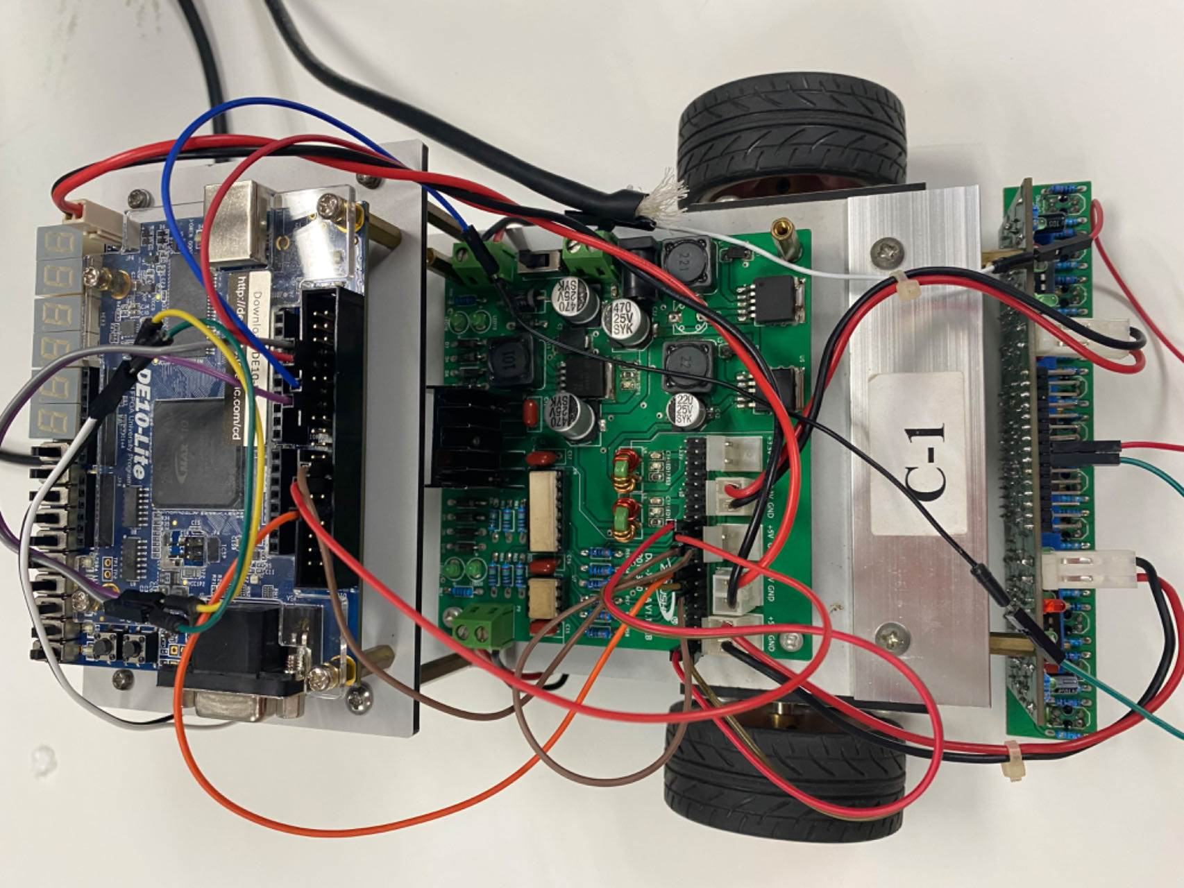
设备检查
FPGA控制模块
电源驱动模块
检测模块

